Slide 1


MÔN: TIẾNG VIỆT
LỚP 2

Slide 2
Khởi động

Slide 3
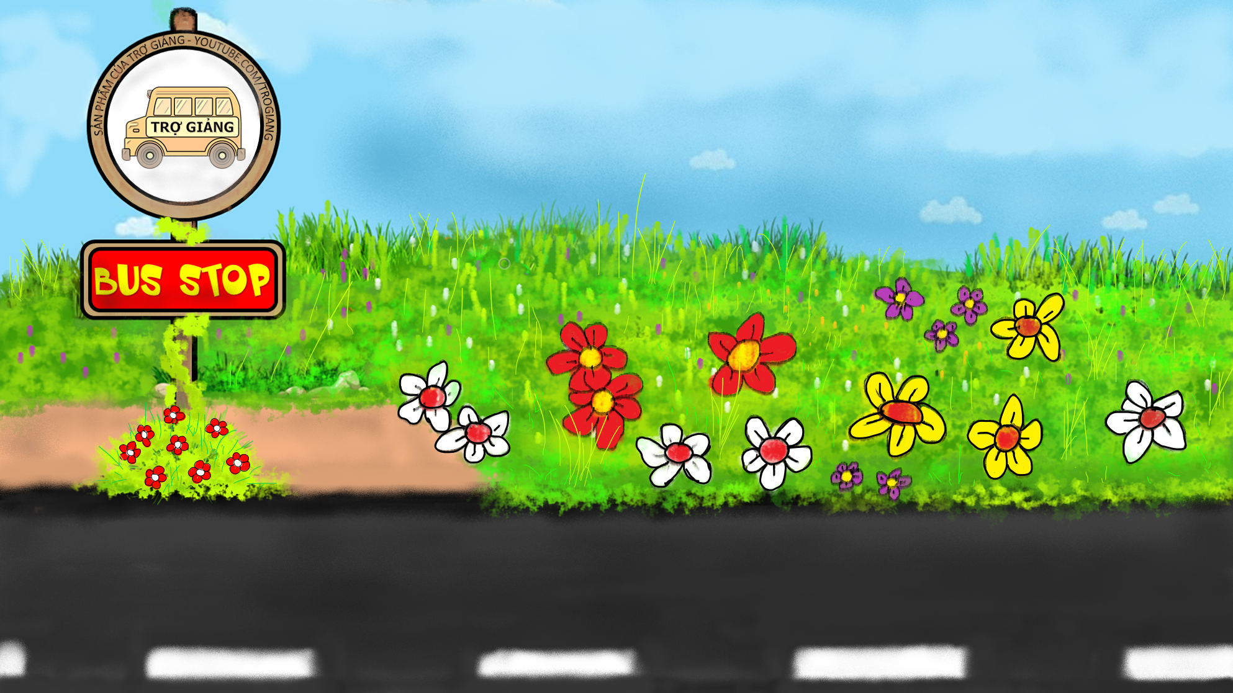







TRÒ CHƠI POWERPOINT
TRẠM XE BUÝT
PLAY

Slide 4

Tiết trước học bài gì?
Chữ A và những người bạn (Tiết 4)
RIGHT/ĐÚNG
WRONG/SAI

Slide 5


Niềm vui của em là gì?
Điều gì làm em không vui?
RIGHT/ĐÚNG
WRONG/SAI

Slide 6


Quan sát tranh và cho biết các bạn khen nhau điều gì?
RIGHT/ĐÚNG
WRONG/SAI

Slide 7


Em chơi thân với bạn nào?
Mọi người hay khen bạn ấy về điều gì?
Em muốn học tập đức tính nào của bạn?
RIGHT/ĐÚNG
WRONG/SAI

Slide 8


Đầu nhỏ mà có bốn chân.
Lưng đầy tên nhọn, khi cần bắn ngay.
Là con gì?
Con nhím
RIGHT/ĐÚNG
WRONG/SAI

Slide 9

Tiết 6

Slide 10
Đọc mở rộng

Slide 11
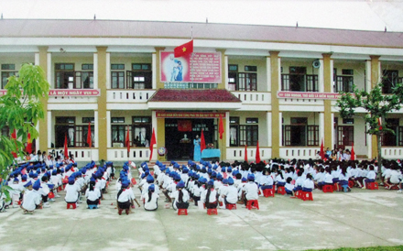
1. Tìm đọc một số bài viết về hoạt động của học sinh ở trường?

Slide 12
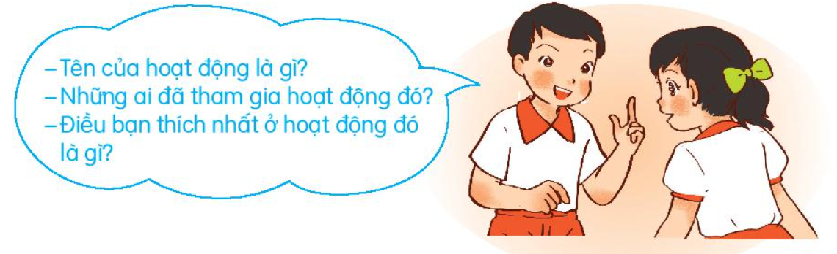
2. Nói với bạn về hoạt động mà em yêu thích?
Thảo luận nhóm

Slide 13

Củng cố bài học
Notes:
Bài giảng thiết kế bởi: Hương Thảo - tranthao121004@gmail.com

Slide 14







TIẾT HỌC KẾT THÚC
Chúc các em chăm ngoan học giỏi
.
HẸN GẶP LẠI

